Slide 1
2017年3月1日问题讨论
指导老师：孙昌爱
答辩学生：贾婧婷
Notes:
今天我想讨论下研究生毕设中存在的一个关键问题
行为模型驱动的服务组合程序测试用例生成技术研究

Slide 2
所用实例
实例：
航空行李计费系统，该系统包括两个操作：login、feeCalculation
feeCalculation操作需要在login操作执行后方可执行。
feeCalculation操作输入参数及其约束信息如表1.1所示：
Input parameters | Type | Constraint
chooseAirClass | int | [0,3]
chooseArea | int | [0,1]
isStudent | boolean | Null
luggage | double | > 0
economicfee | double | > 0
表1.1 feeCalculation输入参数及范围约束
1
Notes:
我们在开题报告中提及，该项目从服务组合视角对Web服务的行为进行测试，将从建立的行为模型中自动生成测试用例

Slide 3
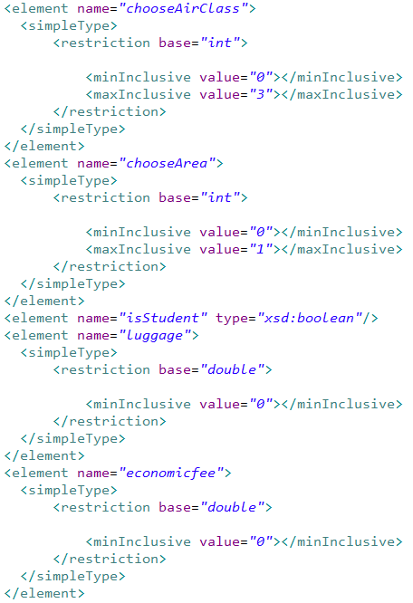
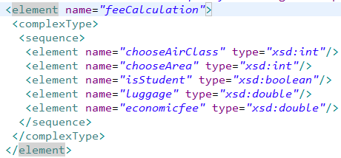
添加约束
参数约束：
针对每个输入或输出参数添加约束：
<restriction>
<minInclusive value="minvalue"></minInclusive>
<maxInclusive value="maxvalue"></maxInclusive>
</restriction>
1
Notes:
我们在开题报告中提及，该项目从服务组合视角对Web服务的行为进行测试，将从建立的行为模型中自动生成测试用例

Slide 4
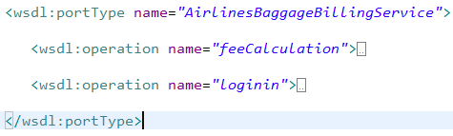
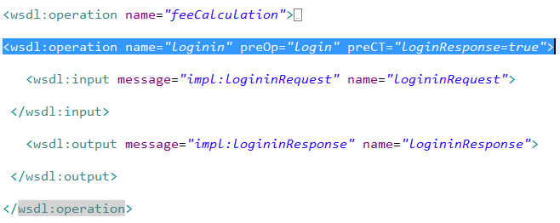
添加约束
序列约束：
向有前置操作的操作添加约束：
<wsdl:operation preOp="login" preCT="loginResponse=true" />
1
Notes:
我们在开题报告中提及，该项目从服务组合视角对Web服务的行为进行测试，将从建立的行为模型中自动生成测试用例

Slide 5
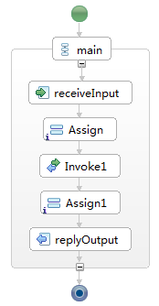
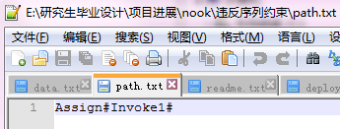
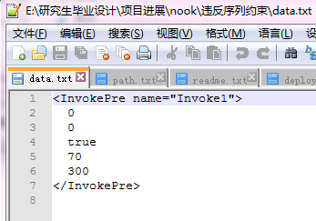
引擎监控
修改BPEL运行时引擎，监控组合程序执行时的内部状态，输出执行日志；
如调用操作的序列，调用操作的输入参数，输出结果；
便于断定是否是由于违反被调用服务约束导致的错误。
如图1所示，是直接调用feeCalculation操作的服务组合程序（Invoke1），输入参数为（0,0,true,70,300)，符合该操作的参数约束。执行该测试用例后，引擎监控结果为：
图1 直接调用feeCalculation操作的组合程序
1
Notes:
我们在开题报告中提及，该项目从服务组合视角对Web服务的行为进行测试，将从建立的行为模型中自动生成测试用例

Slide 6
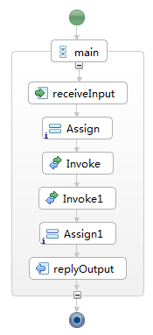

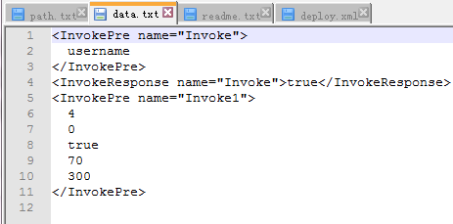
引擎监控
修改BPEL运行时引擎，监控组合程序执行时的内部状态，输出执行日志；
如调用操作的序列，调用操作的输入参数，输出结果；
便于断定是否是由于违反被调用服务约束导致的错误。
如图2所示，是先调用login操作再调用feeCalculation操作的服务组合程序（Invoke1），输入参数为（username,4,0,true,70,300)，符合操作的序列约束但不符合操作的参数约束。执行该测试用例后，引擎监控结果为：
图2 调用login之后调用feeCalculation操作的组合程序
1
Notes:
我们在开题报告中提及，该项目从服务组合视角对Web服务的行为进行测试，将从建立的行为模型中自动生成测试用例

Slide 7
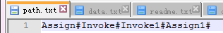
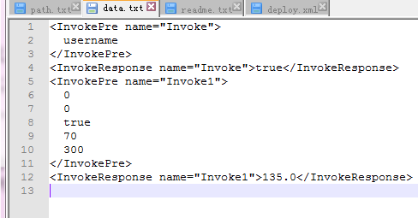
引擎监控
修改BPEL运行时引擎，监控组合程序执行时的内部状态，输出执行日志；
如调用操作的序列，调用操作的输入参数，输出结果；
便于断定是否是由于违反被调用服务约束导致的错误。
如图2所示，是先调用login操作再调用feeCalculation操作的服务组合程序（Invoke1），输入参数为（username,0,0,true,70,300)，符合操作的序列约束且符合操作的参数约束。执行该测试用例后，引擎监控结果为：
图2 调用login之后调用feeCalculation操作的组合程序
1
Notes:
我们在开题报告中提及，该项目从服务组合视角对Web服务的行为进行测试，将从建立的行为模型中自动生成测试用例

